Slide 2
Lauren
自己紹介

Slide 3
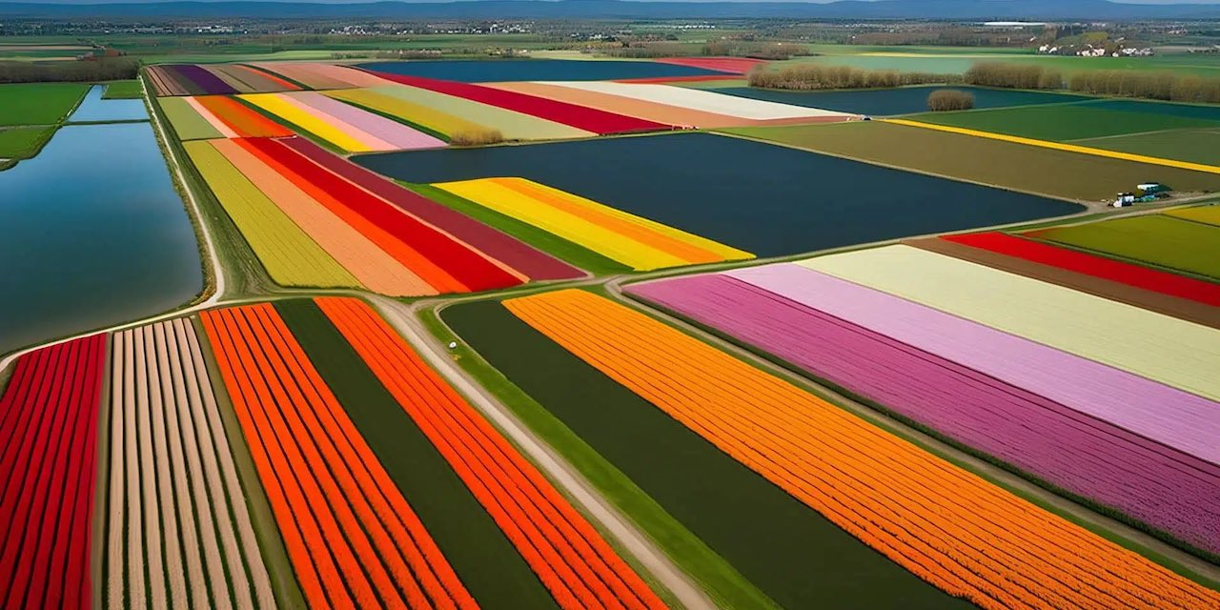
Sato
英語講師
ヨーロッパ在住歴
・英語指導歴
25年以上

Slide 4
『今』ではない？現在進行形
現在進行形の動詞の形 = be動詞 +動詞のing形

Slide 5
Please don’t make so much noise. I’m working now.

Slide 6
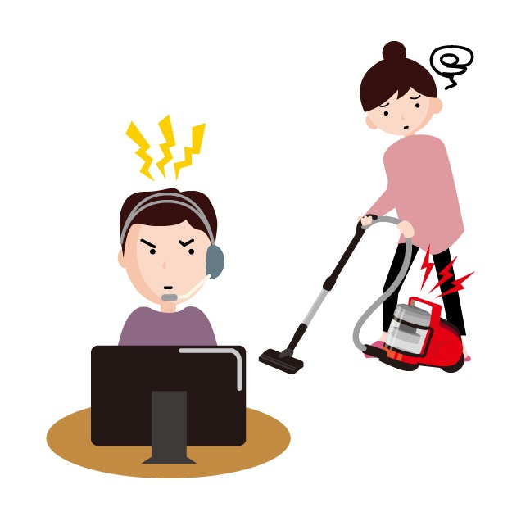
I’m working now.
今まさに作業中
=注意喚起として自然

Slide 7
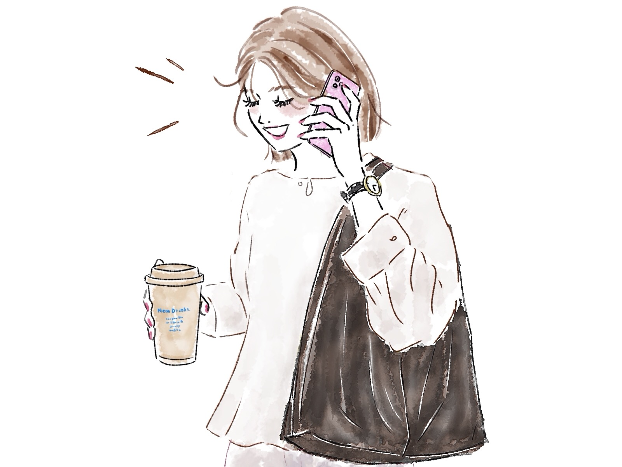
Kate is speaking to a friend on the phone now.
I’m reading a really good book at the moment. It’s
about music.

Slide 8
「今」という言葉でイメージする時間は、
会話や文章の内容によってその長さが変わる
I’m reading a really good book at the moment. It’s
about music.

Slide 9
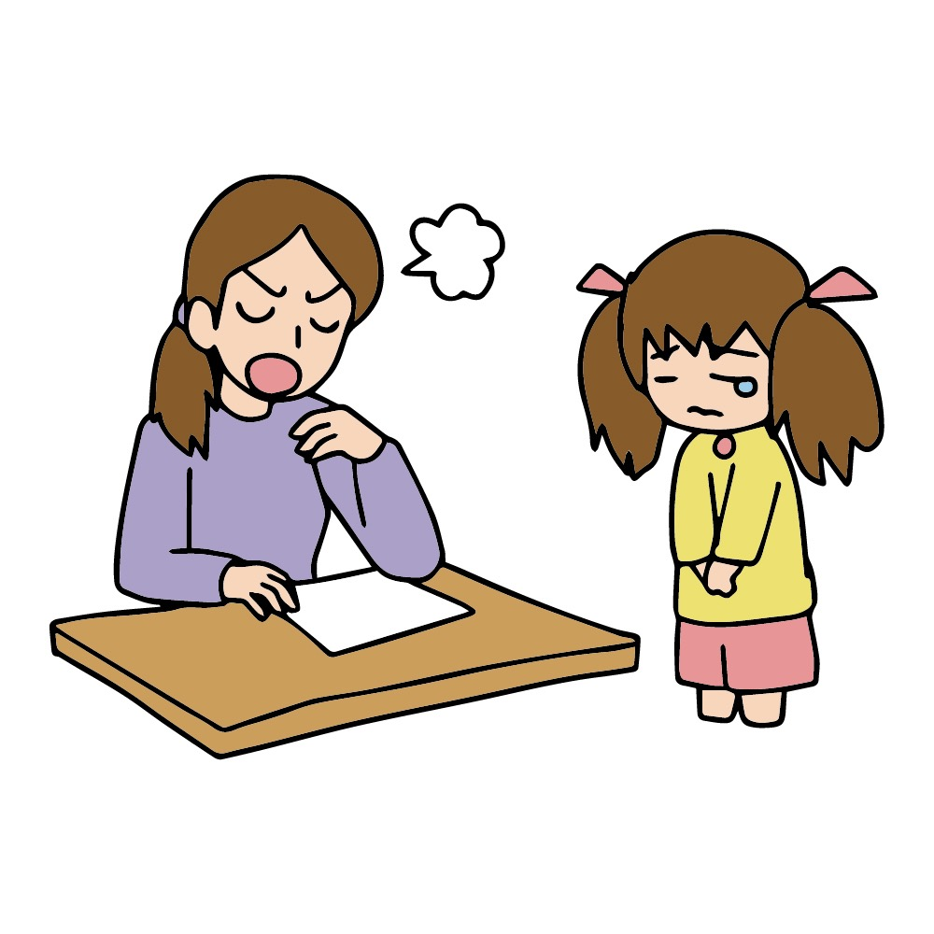
She is not studying very hard these days.

Slide 10
not studying … these days
→ 最近の一時的な状況

Slide 11
I am not eating breakfast lately.
I don’t eat breakfast.

Slide 12
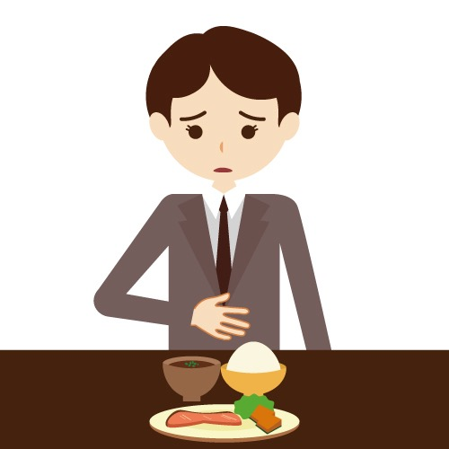
am not eating … lately
→ 最近の一時的な状況

Slide 13
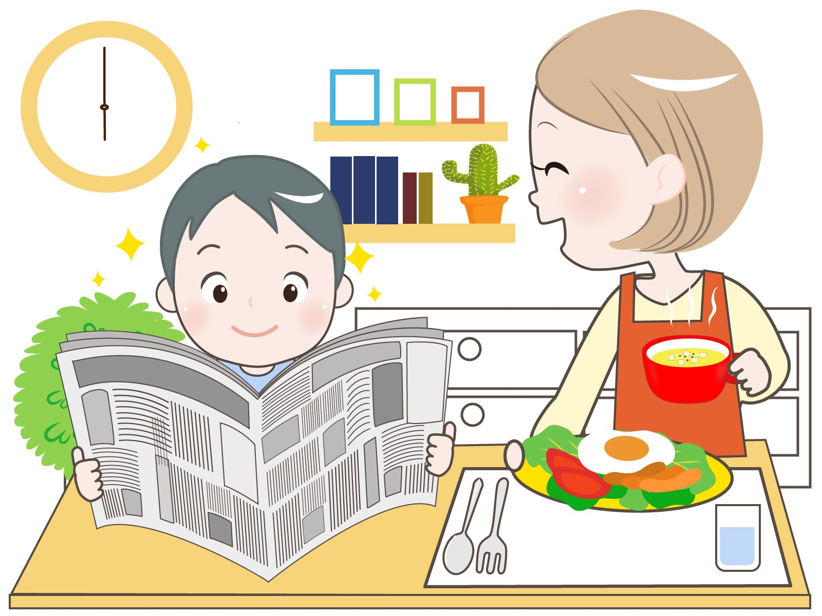
I don’t eat breakfast.
→ そもそも朝食を食べる
習慣がない

Slide 14
We are living in Paris until next year.
We live in Paris.

Slide 15
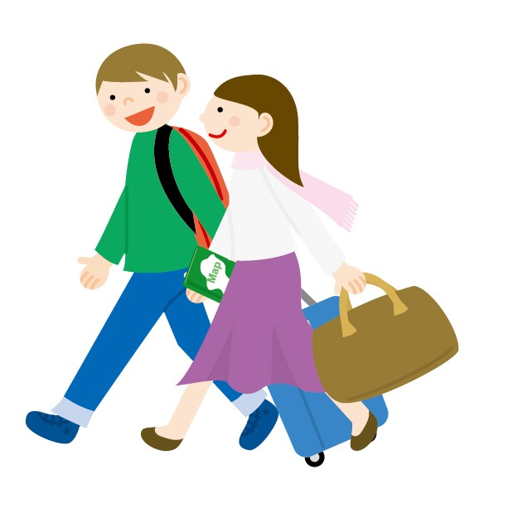
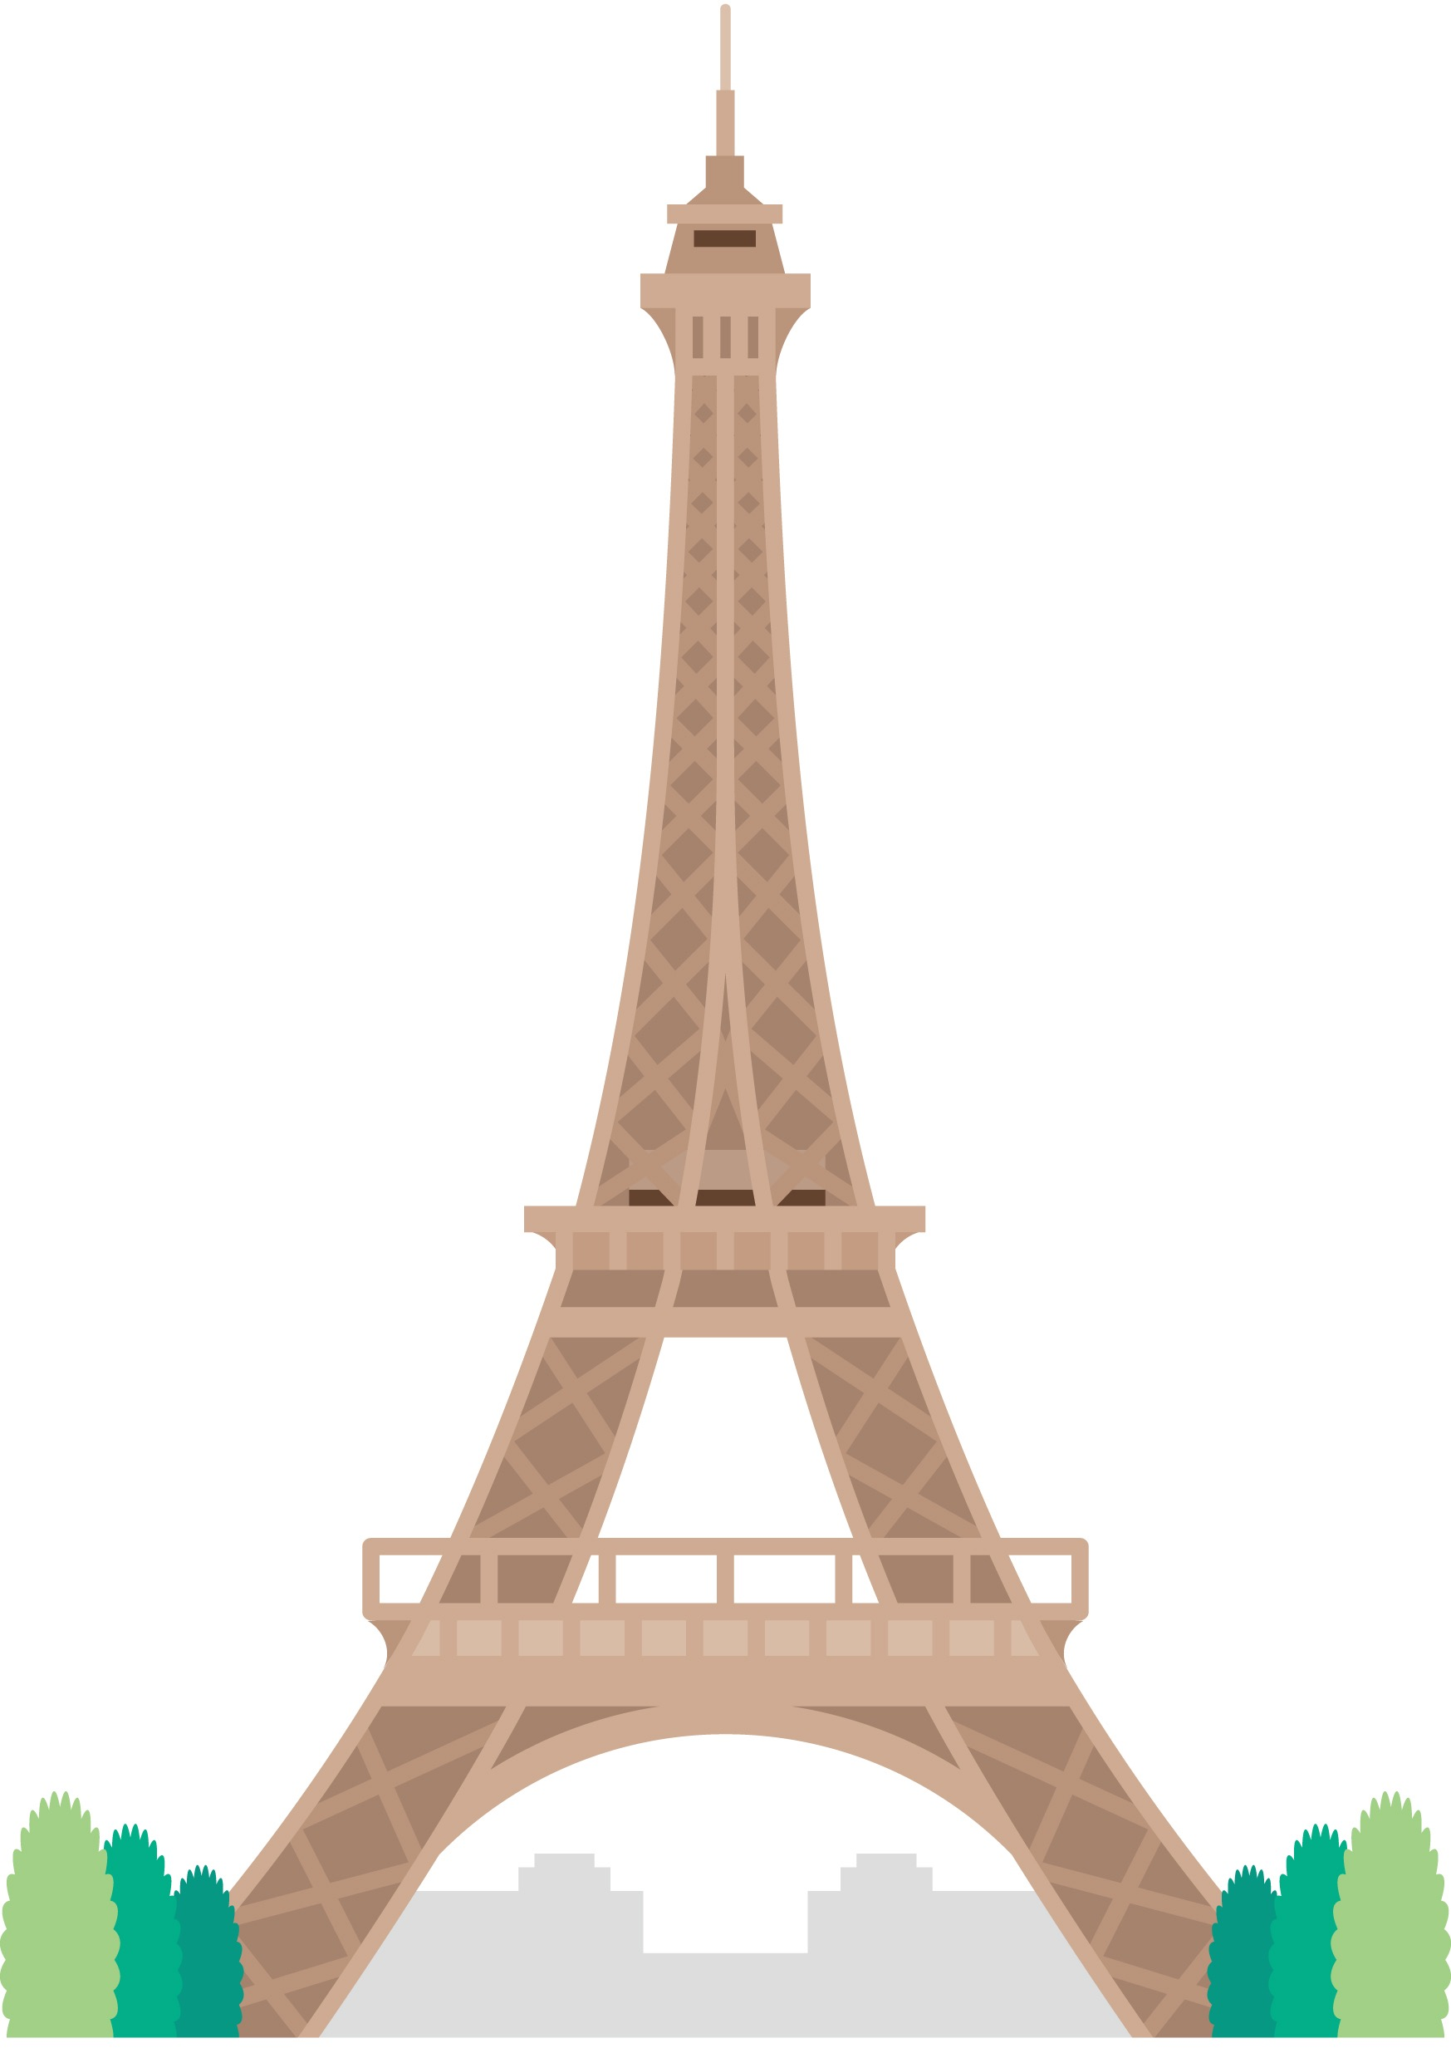
are living … until next year
→ 来年までの一時滞在

Slide 16
QUIZ

Slide 17
２つの英文の違いを説明してください
1. I am not eating much these days.
2. I don’t eat much.

Slide 18
２つの英文の違いを説明してください
1. She is not talking to him.
2. She doesn’t talk to him.

Slide 19
体験コーナー
現在進行形の英文を書いてみてください

Slide 20
英文をZOOMのチャットでお送りください。
Lauren と Sato がLive添削いたします！

Slide 21
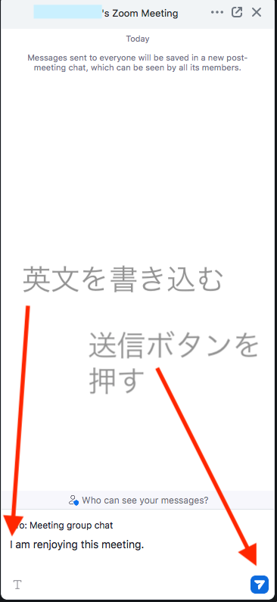
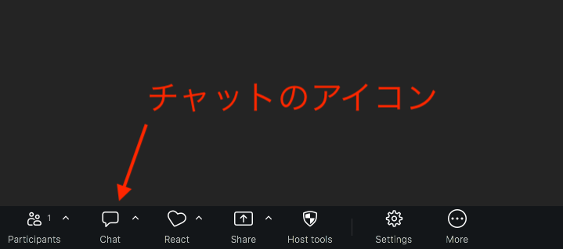
①ZOOMの画面下部、チャットのアイコンをタップ
②書き込んだら送信ボタンを押して送信

Slide 23
今日のまとめ
現在進行形の動詞の形 = be動詞 +動詞のing形
・基本は現在進行中の動作
・「今」という言葉でイメージする時間は、会話や文章の内容によってその長さが変わる
・現在進行形で、今もこれからも続く、一次的な状況を表現できる

Slide 24
ご参加ありがとうございました！！

